Slide 1
Табличні величини та алгоритми їх опрацювання

Slide 2
Табличні величини
Масив – скінчена послідовність однотипних елементів
Наприклад, 5 3 4 2

Slide 3
Опрацювання табличних величин
Введення та виведення
елементів масиву
5 3 4 2 5 3 4 2

Slide 4
Опрацювання табличних величин
Знаходження суми
елементів масиву
5 3 4 2 14
Знаходження добутку
елементів масиву
5 3 4 2 120

Slide 5
Опрацювання табличних величин
Знаходження середнього арифметичного
елементів масиву
5 3 6 2 4
Знаходження квадратів
елементів масиву
5 3 4 2 25 9 16 4

Slide 6
Опрацювання табличних величин
Знаходження найбільшого
елементу масиву
5 3 4 2 5
Знаходження найменшого
елементу масиву
5 3 4 2 2

Slide 7
Опрацювання табличних величин
Впорядкування
елементів масиву
5 3 4 2 2 3 4 5
Впорядкування
елементів масиву
5 3 4 2 5 4 3 2

Slide 8
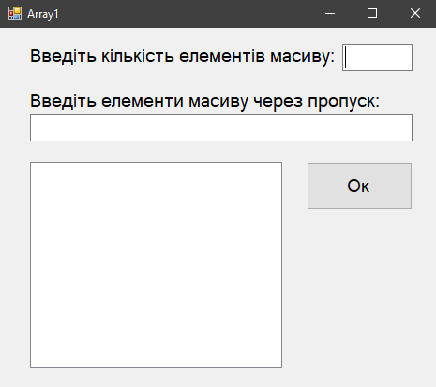
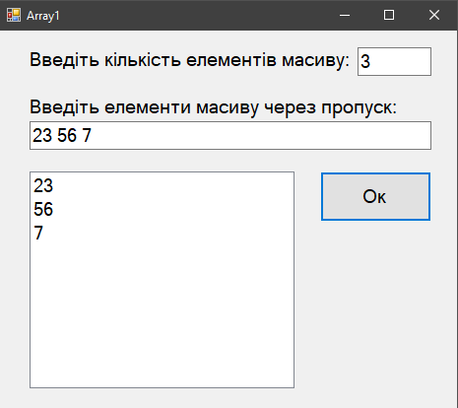
Візуалізація табличних величин
listBox

Slide 9
Опис масиву на C#
int[] s = new int[n];
double[] s = new double[n];
s – ім’я масиву
n – кількість елементів масиву
5 3 4 2
n=4 s[0]=5 s[1]=3 s[2]=4 s[3]=2

Slide 10
Введення елементів масиву через пропуск в textBox1
string[] a = textBox1.Text.Replace("\n","").Split(' ');

Slide 11
Очищення об’єкту listBox
listBox1.Items.Clear();

Slide 12
Перетворення введених даних в елементи масиву та виведення за допомогою цикла з параметром
for (int i = 0; i < n; i++)
{
s[i] = double.Parse(a[i]);
listBox1.Items.Add(s[i]);
}

Slide 13
for (int i=0; i<n; i++)
{
double[] a = new double[n];
a[i] = double.Parse(m[i]);
string[] m = textBox2.Text.Replace("\n", "").Split(' ');
listBox1.Items.Add(a[i]);
}
listBox1.Items.Clear();
int n = int.Parse(textBox1.Text);

